Slide 1


华中科技大学同济医学院医药卫生管理学院
信 息 管 理 概 论
张韦
weizhanghust@hust.edu.cn

Slide 2
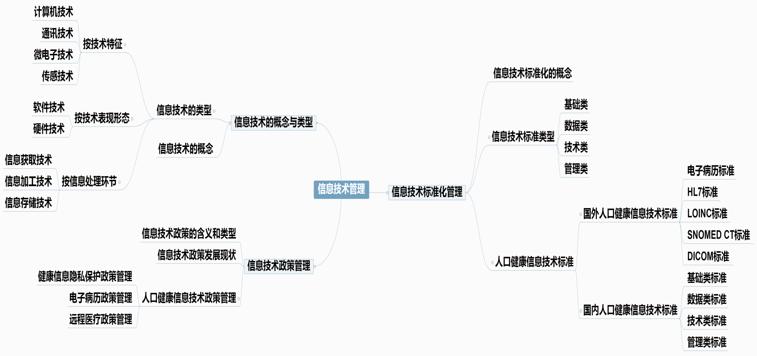
知识导图

Slide 3
第九章 信息技术管理
01
信息技术的概念与类型
02
信息技术标准化管理
03
信息技术政策管理

Slide 4
Over the last decade a new technology has begun to take hold in American business, one so new that its significance is still difficult to evaluate. While many aspects of this technology are uncertain, it seems clear that it will move into the managerial scene rapidly, with definite and far-reaching impact on managerial organization. In this article we would like to speculate about these effects, especially as they apply to medium-size and large business firms of the future.
in Management in the 1980’s
By Harold J. Leavitt & Thomas L. Whisler 1958

Slide 5
The new technology does not yet have a single established name. We shall call it information technology.
It is composed of several related parts. One includes techniques for processing large amounts of information rapidly, and it is epitomized by the high-speed computer.
A second part centers around the application of statistical and mathematical methods to decision-making problems; it is represented by techniques like mathematical programing, and by methodologies like operations research.
A third part is in the offing, though its applications have not yet emerged very clearly; it consists of the simulation of higher-order thinking through computer programs.

Slide 6
01
核心概念
一、技术与信息技术
技术：为满足社会需要，利用科学知识，在改造、控制、协调自然的实践活动中所创造的劳动手段、工艺方法和技能体系的总称。
古代技术体系：技巧、工具→ 经验知识
近代技术体系：机器、工艺→技术规范
现代技术体系：机器体系、工程设计→技术理论

Slide 7
01
核心概念的界定
一、技术与信息技术
信息技术（Information Technology , IT)是用于处理信息所采用的各种技术的总称。一切与信息的识别、获取、储存、处理、表达、传递、分析和利用等有关的技术都可称为信息技术。

Slide 8
01
信息技术的概念与类型
信息技术的类型
按技术特征划分
计算机技术 、通讯技术、微电子技术
传感技术
信息技术类型
按技术表现形态划分
硬件技术 、软件技术
按信息处理环节划分
信息获取技术、信息加工技术、信息储存技术、信息传递技术等等

Slide 9
01
核心概念
二、技术管理与信息技术管理
针对组织（企业）内部业务构成的相关要素和技术要求，按照科学的方法，对技术的开发与使用进行计划与决策、组织与指挥、服务与支持、控制与协调工作的总称。
强调对技术应用的管理，而不是技术本身。

Slide 10
01
核心概念
二、技术管理示例
以系统和软件开发流程为例
需求分析 7%
系统设计 6%
软件编程 7%
软件测试 13%
软件维护 67%

Slide 11
01
核心概念
二、技术管理示例 某软件开发公司技术管理
目的：为规范公司软件技术的研发、使用及升级维护流程，加强公司对公共软件技术的管理，对公司公用软件技术生命周期进行有效的控制，提高公司软件产品的开发效率和质量。
范围：公司级公共软件技术的研发和升级维护过程；公司级公共软件技术应用过程；公共软件技术包括：Delphi、.Net、Java、嵌入式开发4条技术线的软件应用框架、外购控件包……

Slide 12
01
信息技术的概念与类型
3. 职责
技术委员会1）发布公共软件技术的某个版本；2）甄选和招募技术委员会成员；3）收集技术提议，做出技术规划；4）组织技术人员进行公司公共软件技术的研发。
公共软件技术研发项目组：1）负责公共软件技术的技术论证、开发……
4. 控制流程 1）技术规划 2）技术论证 3）技术开发 4）技术应用 5）技术维护

Slide 13
01
信息技术的概念与类型
网络游戏的设计与开发
游戏引擎是用于控制游戏功能的主程序，控制着游戏的运行。游戏引擎是指游戏的核心技术。基于一个游戏引起，可以设定不同的人物和情节等，从而开发出多款不同的游戏。
游戏作品=
游戏引擎（程序代码）+游戏资源（图像、声音和动画等）

Slide 14
第九章 信息技术管理
01
信息技术的概念与类型
02
信息技术标准化管理
03
信息技术政策管理

Slide 15
02
信息技术标准化管理
为使信息化获得最佳秩序，对信息化过程中实现的或潜在的问题制定共同和重复使用的规则的一系列活动（过程）。信息技术标准化是围绕信息技术开发、信息产品研制和信息系统建设与管理而展开的一系列标准化工作。
可能涉及行业间的协商、跨行业间的协商、主管部门批准等，通过制定、发布和实施标准以达到统一。
一、信息技术标准化概念
1988年
1990年
1993年起
2004年
2009年
2011年后

Slide 16
02
信息技术标准化管理
信息技术标准是围绕信息技术开发、设备研制和系统建设、运行、管理而制定的标准。
由于信息技术发展迅猛，在没有制定国际标准之前有些产品已大量生产。因此，若某厂商的产品在市场上占据绝对主要地位时，它就会成为事实上的标准。 （金山和微软之争）
一、信息技术标准化概念
1988年
1990年
1993年起
2004年
2009年
2011年后

Slide 17
02
信息技术标准化管理
信息技术标准化管理
我国信息技术标准管理的最高机构是全国技术标准化技术委员会。截止2013年10月，已归口管理国家信息技术标准740项，涉及22个信息相关领域。
22个分技术委员会
词汇、字符集与编码、非键盘输入
全国信息技术标准化技术委员会
18个工作组
少数民族信息技术、传感器网络

Slide 18
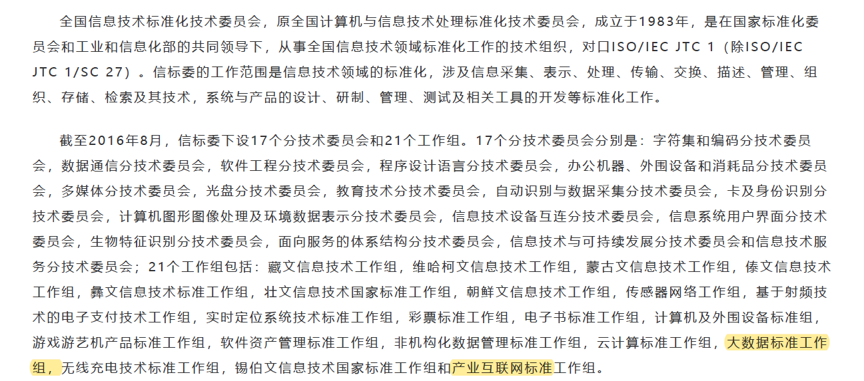
新变化 “17+21”

Slide 19
02
信息技术标准化管理
二、信息技术标准类型
技术类标准
数据类标准
基础类标准
管理类标准

Slide 20
02
信息技术标准化管理
二、信息技术标准类型
基础类标准：其他各类标准的上位标准，具有指导性和全局性，涉及信息标准的体系框架、理论与方法、术语及高层信息模型等。
数据类型标准：信息采集、表达、处理与传输交换过程中涉及的相关数据标准，是保证语义无歧义的重要基础，涉及数据元、分类与编码、数据集、共享文档等。
技术类标准：对业务应用系统设计、开发、实施、运行等各建设环节的技术要求、系统架构、技术实现方式以及信息网络安全和隐私保护等予以规范约束，一般设计系统功能规范、系统技术规范、信息安全规范等。
管理类标准：用于指导业务应用系统合理应用相关标准以及对标准应用实施水平进行评价与监督管理，涉及测试与评价、隐私保护规范，监理与验收规范。

Slide 21
02
信息技术标准化管理
三、人口健康信息标准
人口健康信息是指依据国家法律法规和工作职责，各级各类医疗卫生计生服务机构在服务和管理过程中产生的人口基本信息、医疗卫生服务信息等，主要包括全员人口、电子健康档案、电子病历以及人口健康统计信息等。
国外人口健康信息标准
国内人口健康信息标准

Slide 22
02
信息技术标准化管理
国外人口健康信息技术标准
国际标准化组织ISO/TC215 1946
HL7 Health Level Seven 1987
欧洲标准化组织CEN/TC 251 1961
美国IEEE 1963

Slide 23
02
信息技术标准化管理
国外人口健康信息技术标准
电子病历标准
HL7标准
LOINC标准
健康信息交换第七层协议是标准化的医疗领域不同应用之间的电子传输协议。
《电子病历系统功能模V1.1》
(ISO/HIL7107812009)
《数据交换标准HL7V2.5—医
疗情景下的电子数据交换应
用协议》
(BO/HL727931:2009)
等等
观测指标标志符逻辑命名与编码系统由美国 Regenstrief研究院建立和维护。

Slide 24
02
信息技术标准化管理
SNOMED CT 标准
DICOM标准
国际系统医学术语全集是美国病理学家学会(CAP)编著出版的当今世界上最庞大的医学术语集。
涵盖了医学数字图像的采集、归档、通信、显示及查询等所有信息交换
的协议。

Slide 25
02
信息技术标准化管理
国内人口健康信息技术标准
基础类标准
数据类标准
《卫生信息数据元标准化规则》
(WS/T303-2009)
《卫生信息数据模式描述指南》
(WS/T304-2009)
《卫生信息数据集元数据规范》
(WS/T3052009)
等等
《城乡居民健康档案基本数据集》
(WS365-2011)
《儿童保健基本数据集第1~5部分》
(WS376-2013)
《妇女保健基本数据集第1~7部分》
(WS377-2013)
等等

Slide 26
02
信息技术标准化管理
技术类标准
管理类标准
《基于居民健康档案的区域卫生信息平台技术规范(WS/T448-2014)
《基于电子病历的医院信息平台技术规范》(WS/T447-2014)
《院前医疗急救指挥信息系统基本功能规范》(WS/T451-2014)
……
《电子健康档案与区域卫生信息平台标准符合性测试规范》、
《电子病历与医院信息平台标准符合性测试规范》、
《远程医疗信息系统功能应用评价标准》
……

Slide 27
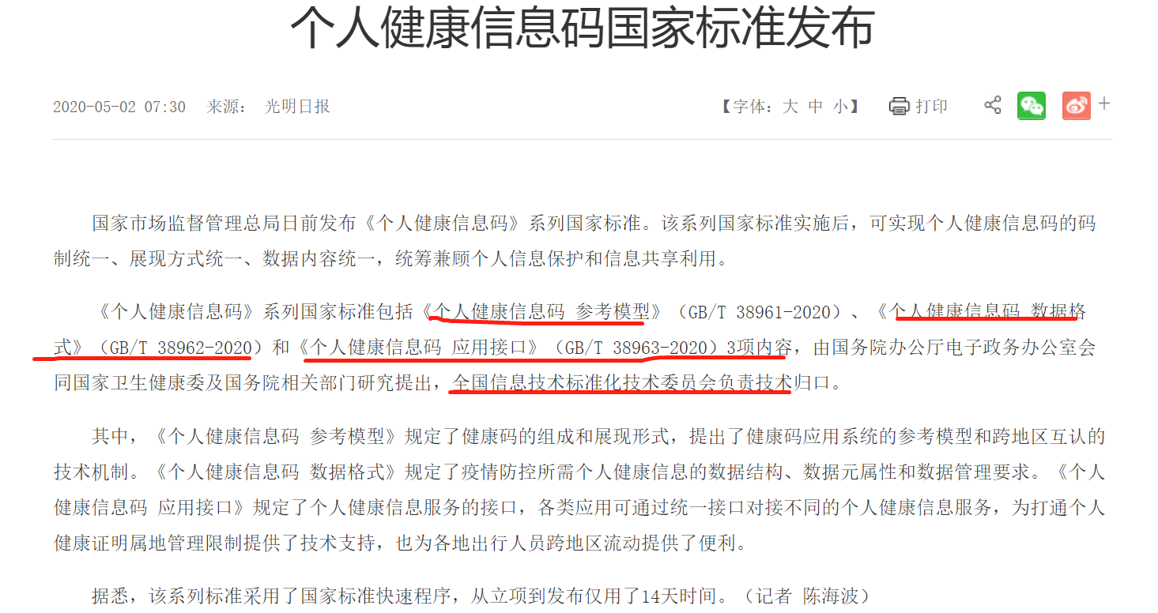
02
信息技术标准化管理
1988年
1990年
1993年起
2004年
2009年
2011年后

Slide 28
第九章 信息技术管理
01
信息技术的概念与类型
02
信息技术标准化管理
03
信息技术政策管理

Slide 29
03
信息技术政策管理
一、信息技术政策的含义和类型
信息技术政策是开发、引进、推广与应用信息技术的法律、条例和政策的集合，侧重于从不同的层面和角度来调节信息技术领域发生的各种经济关系和社会关系，解决各种信息矛盾。
1988年
1990年
1993年起
2004年
2009年
2011年后

Slide 30
03
信息技术政策管理
信息技术利益
分配和平政策
信息基础设施政策
01
04
信息技术开发
和引进政策
类型
信息技术人才的
培养和选拔政策
02
05
03
06
其他与信息技术有关的政策
信息技术标准化政策
* 信息技术政策类型

Slide 31
03
信息技术政策管理
二、信息技术政策发展的现状（全球信息技术报告）
美国信息技术政策
芬兰信息技术政策
法国和德国信息技术政策
印度信息技术政策
中国信息技术政策
1990年
1993年起
2004年

Slide 32
03
信息技术政策管理
1
促进信息技术发展的政策
美国
信息技术政策
2
规范信息技术社会影响

Slide 33
03
信息技术政策管理
1
加大科研投入、强调政府、企业、大学战略合作
芬兰
信息技术政策
2
建立国家级的信息基本设施、向民众提供可利用的信息服务

Slide 34
03
信息技术政策管理
法国
由政府提出战略性的引导策略和制
定切实可行的政策措施。
法国
法国、德国信息技术政策
政府实施《信息传播计划》
法国
法国政府技术创新署
德国
推动IT厂商与传统产业的对话与合作

Slide 35
03
信息技术政策管理
建立社区信息中心（CIC）
建立国家广域网络（SWAN）
成立国家信息技术
和软件开发工作队
颁布《信息技术法》
方法二
方法一
方法三
方法四
启动电子县项目
制定国家电子政务计划（NEGP)
* 印度信息技术政策

Slide 36
03
信息技术政策管理
《通信技术政策》
《关于加速发展微电子和计 算机产业的对策》
《关于我国电子产业发展战
略的报告》
《电子信息产业调整和振兴计划》
《信息安全条例（报送稿）》
《信息技术发展政策要点》
1988年
1990年
1993年起
2004年
2009年
2011年后
《关于加强信息资源开发利用工作的若干意见》
《关于进一步推行政务公开的意见》
《关于印发强化服务促进中 小企业信息化意见的通知》
《国民经济和社会发展“十二五”规划纲要》
《“十二五”国家战略性新兴产业发展规划》
《信息技术发展政策》
* 中国信息技术政策

Slide 37
03
信息技术政策管理
三、人口健康信息技术政策管理
经济合作发展组织
1980年提出《保护个人信息跨国传送及隐私权指导纲领》,对个人信息的保护做了原则性规定。
美国
健康信
息隐私
保护政策
国会于1996年通过了《健康保险携带和责任法案》。
欧盟
欧盟将隐私作为基本人权,注重严格的立法保护。
中国
尚未建立病人隐私权保护法律体系。

Slide 38
03
信息技术政策管理
美国
《电子病历:用于医疗的基本技术》、
电子健康信息内容交换标准和规范
等等
电子病历政策管理
中国
《中华人民共和国电子签名法》
《电子认证服务管理办法》等等

Slide 39
03
信息技术政策管理
美国
《在医疗行为中正确使用互联网的标准指南》、《平衡预算法案》、《联邦食品、药品和化妆品法》
中国
远程医疗政策管理政策
《关于加强远程医疗会诊管理的通知》《互联网医疗保健信息服务管理办法》等
其他国家
马来西亚 《远程医疗法令》
日本 “社会保险诊疗报酬支付基金”

